Slide 1
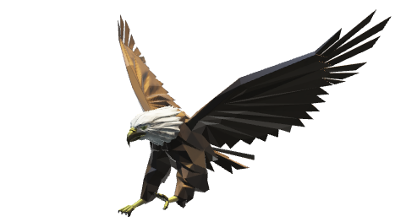

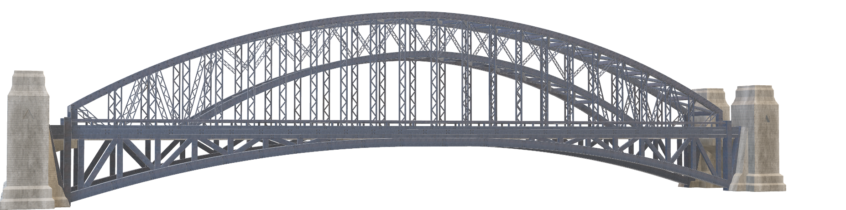
U P Z M G

Slide 2
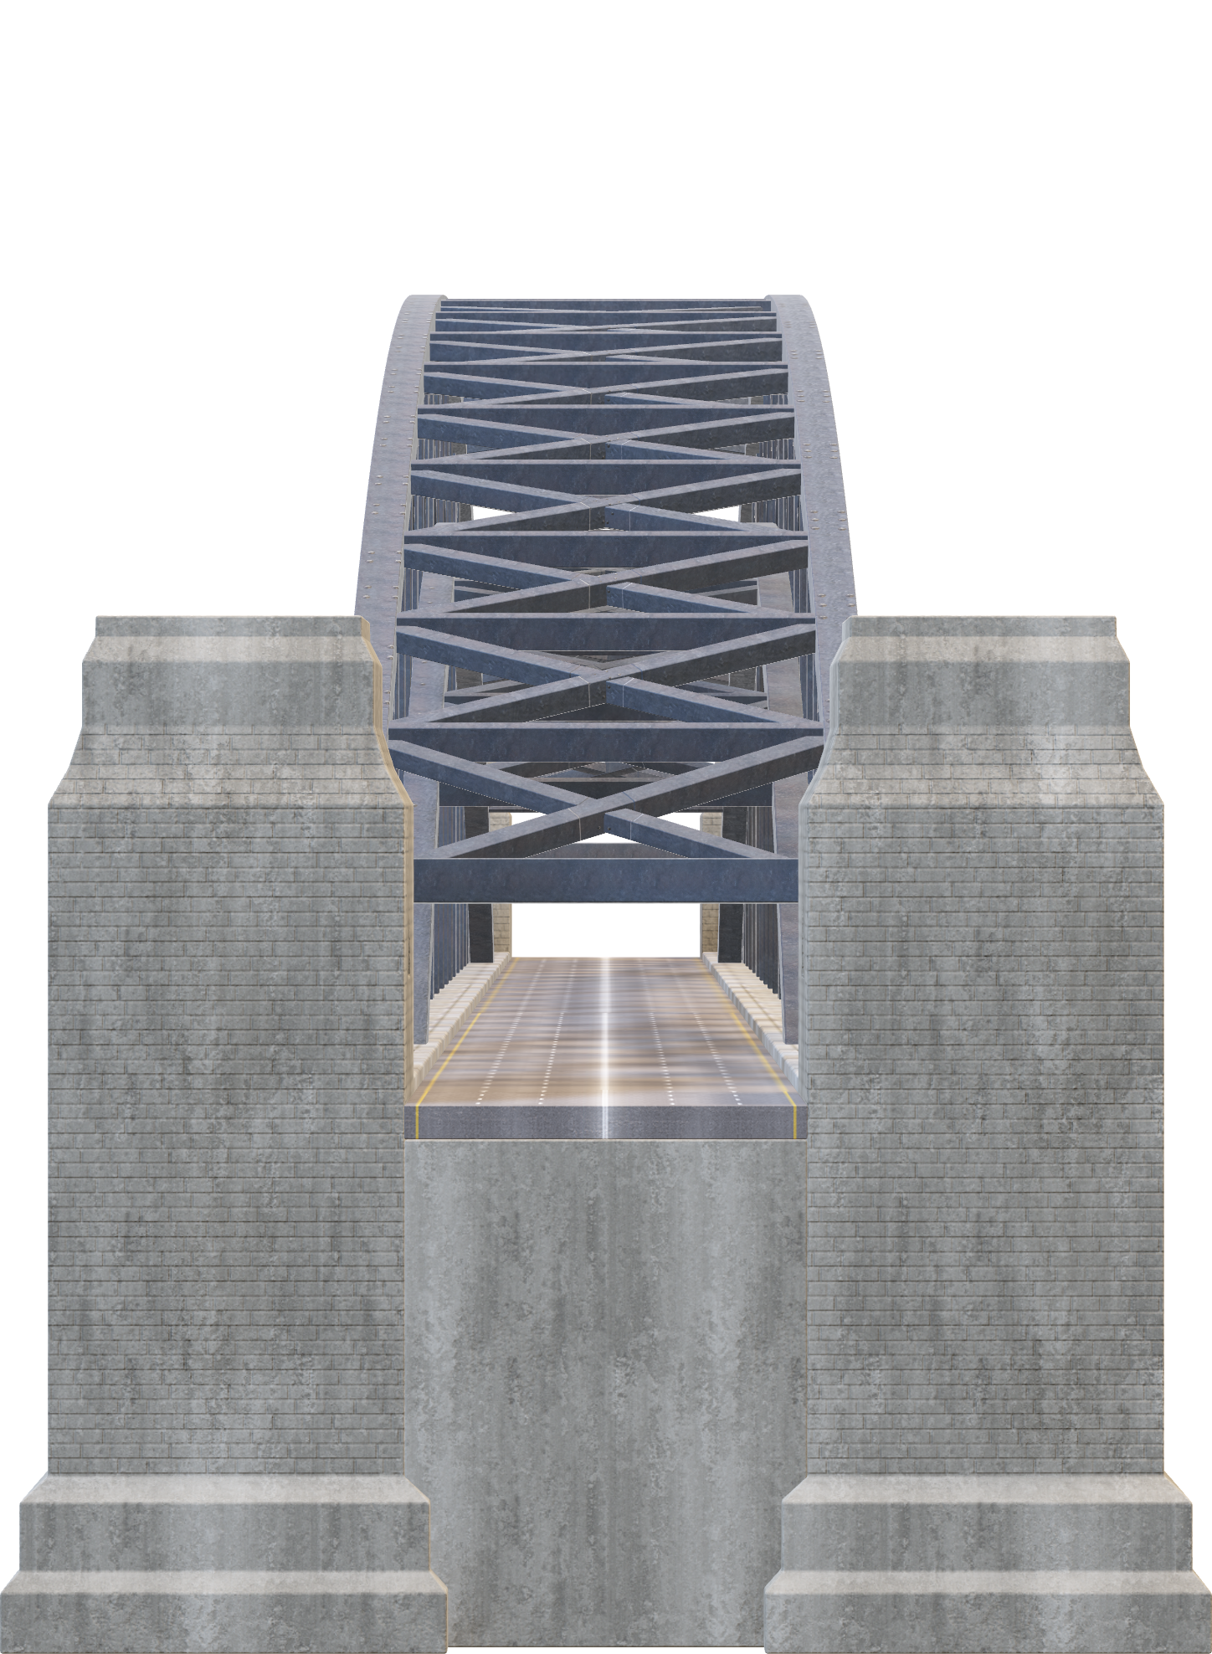
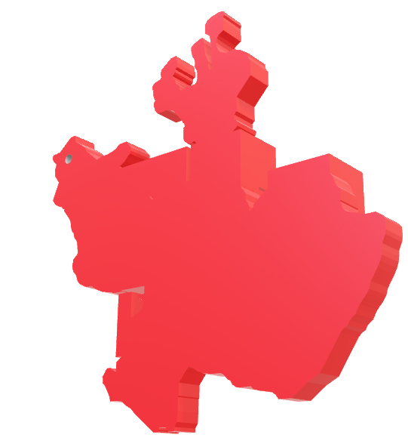
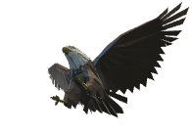
Catenarias y parábolas: El arte de los puentes

Slide 3
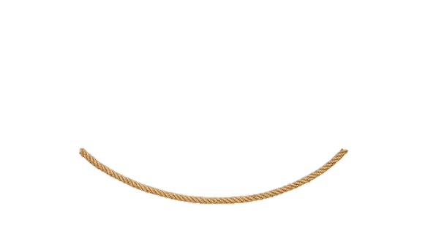
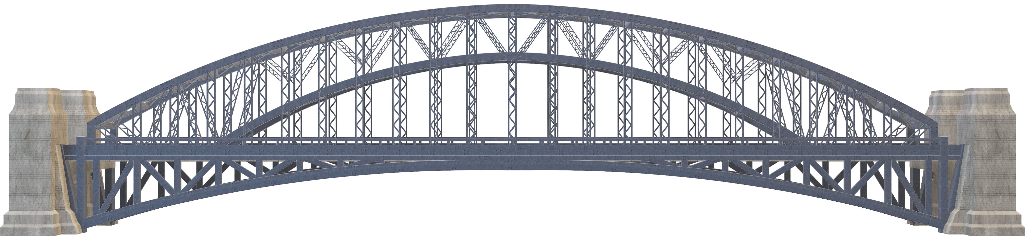
Catenarias y parábolas: El arte de los puentes
Conceptos Básicos

Slide 4
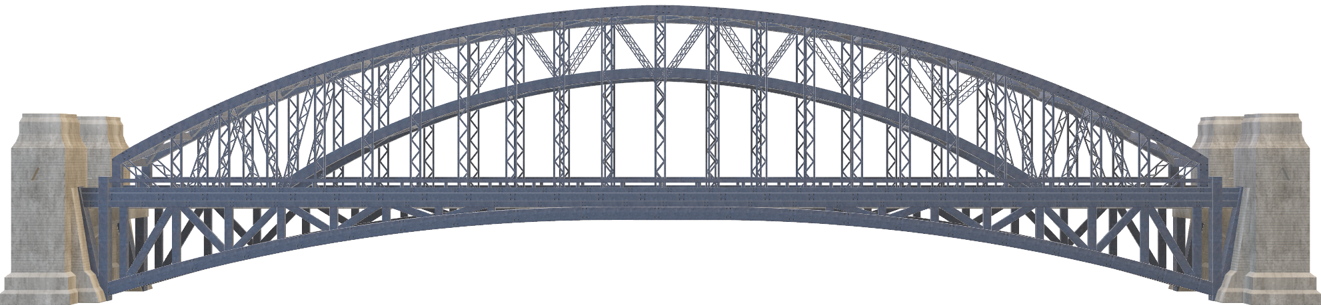
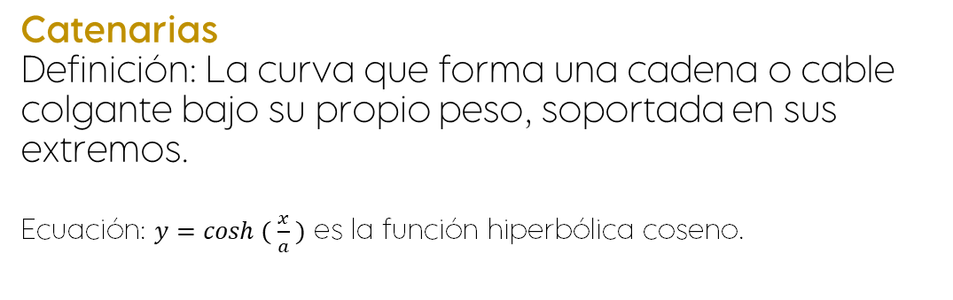
Catenarias
Definición: La curva que forma una cadena o cable colgante bajo su propio peso, soportada en sus extremos.
Ecuación: $y=cosh ( \frac{x}{a} )$ es la función hiperbólica coseno.

Slide 6
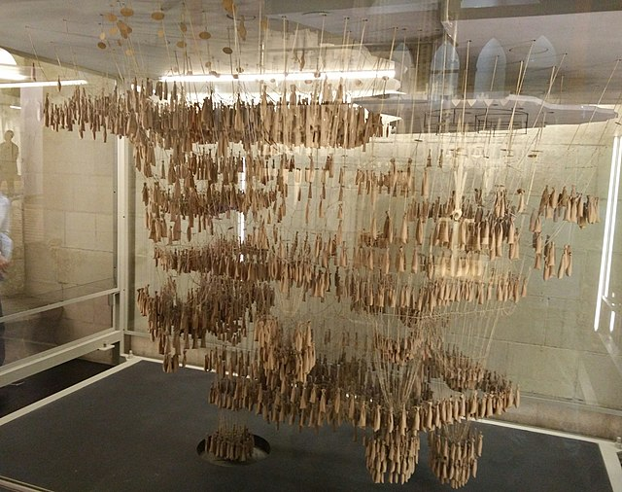
Este método fue utilizado por Antonio Gaudí en el pasado con el maquetado de la sagrada familia en España, Barcelona.

Slide 7
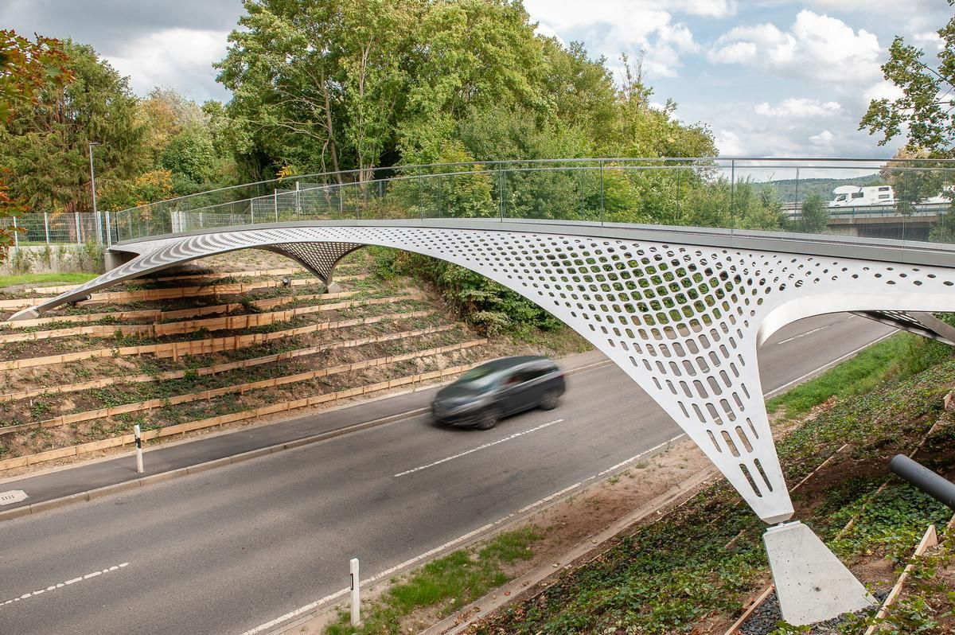
En la modernidad el método ha evolucionado
Schlaich Bergermann con herramientas logro construir un puente de 30m de longitud y 20mm de espesor solamente los esfuerzos necesarios
Ditzingen, Alemania.

Slide 8
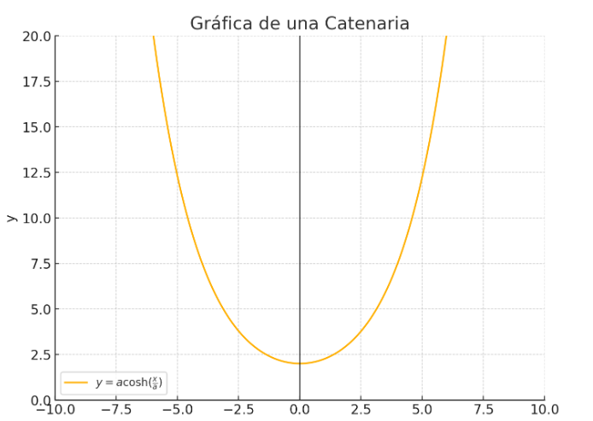
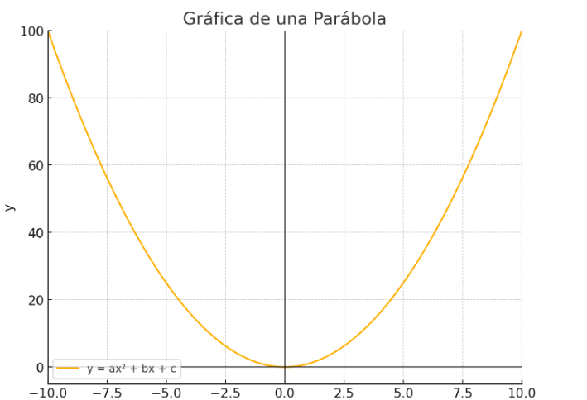
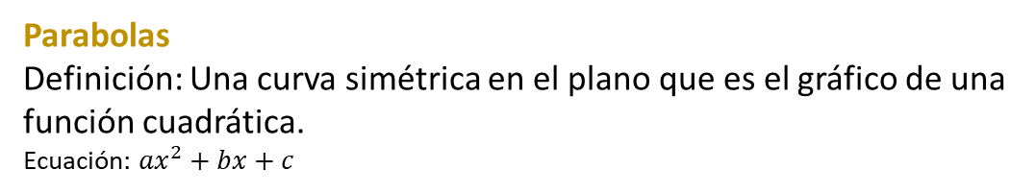
Parabolas
Definición: Una curva simétrica en el plano que es el gráfico de una función cuadrática.
Ecuación: ${ax}^{2}+bx+c$

Slide 9
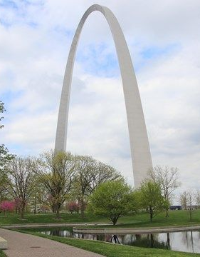
Un ejemplo de una parábola es el Gateway Arch, fue diseñado por el arquitecto finlandés-estadounidense Eero Saarinen.

Slide 10
Matemáticas Detrás de las Formas
Catenarias
Propiedades: La catenaria es la curva más eficiente para soportar su propio peso.
Aplicaciones: Usada en puentes colgantes y estructuras arquitectónicas.
Parábolas
Propiedades: La parábola refleja el movimiento de proyectiles y objetos sometidos a fuerzas uniformes.
Aplicaciones: Utilizadas en arcos de puentes para soportar fuerzas verticales.

Slide 11
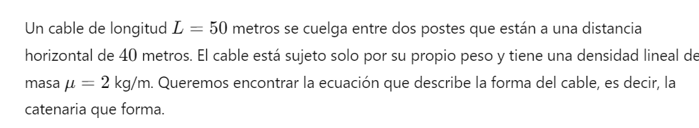
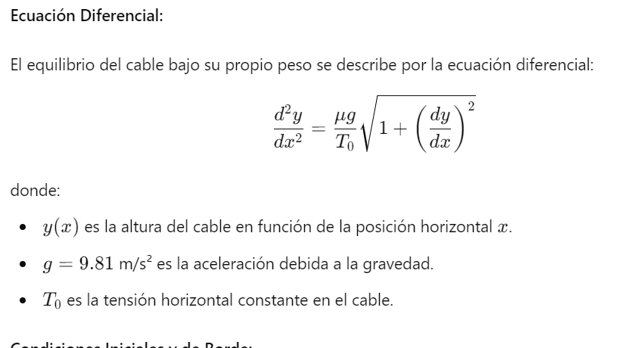

Slide 12
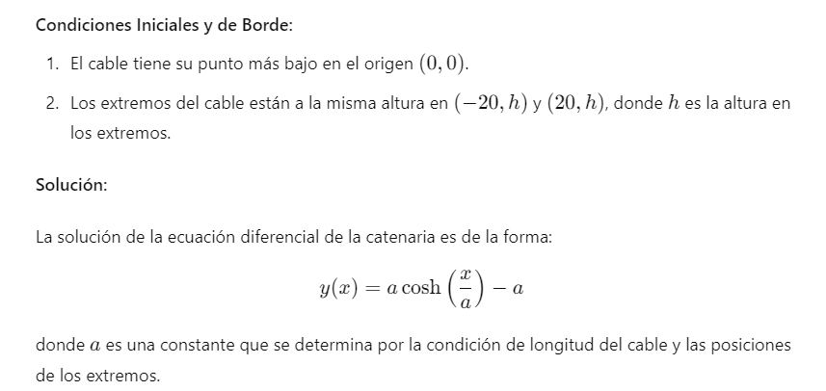

Slide 13
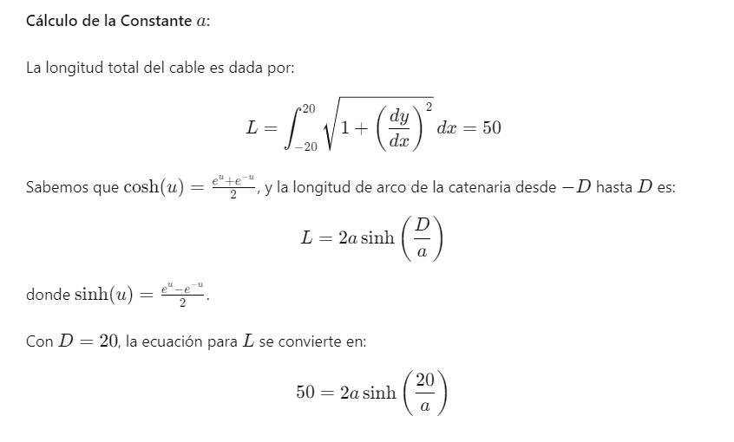

Slide 14
